Slide 1
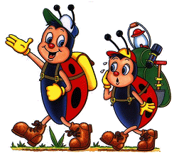
Классный час
«Посеешь привычку – пожнешь характер»
Учитель начальных классов: Бронникова О.А.
МКС(К)ОУ специальная (коррекционная) школа VIII вида г.Павлово

Slide 2
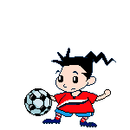
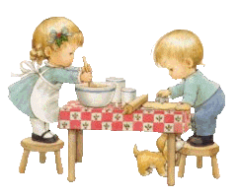
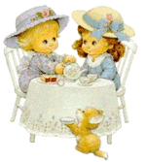
Следить за своим здоровьем – это значит
1.Соблюдать режим дня.
2.Нужно следить за чистотой своего тела.
3.Заниматься гимнастикой, закаливанием и играть в подвижные игры.
4.Нужно правильно питаться.
5. Сказать «НЕТ!» вредным привычкам.
6. По доброму относиться к людям, животным и природе.

Slide 3
ПРИВЫЧКА- это поведение, образ действий, склонность, ставшие для кого-нибудь в жизни обычными, постоянными. Привычка – это то, что мы делаем постоянно.

Slide 4
Полезные привычки
Вредные привычки
обманывать
умываться
чистить зубы
грызть ногти
сутулиться
класть вещи на место выполнять домашнее задание
заниматься спортом
пропускать уроки
говорить правду
лениться
курить
читать лежа
мыть за собой посуду
драться
Телевидеомания
Неправильное питание
Неряшливость

Slide 5
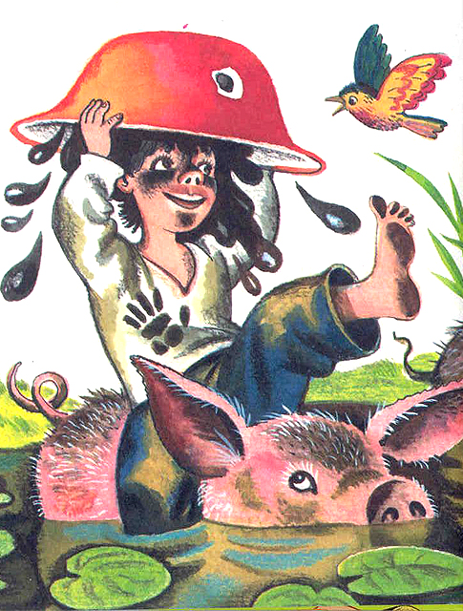
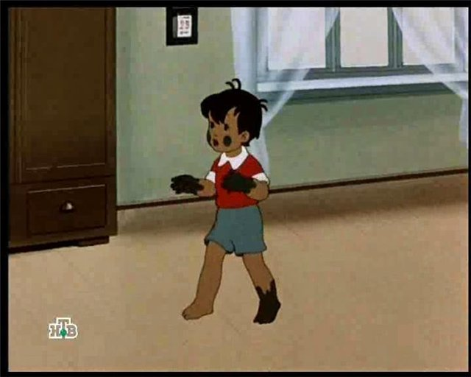
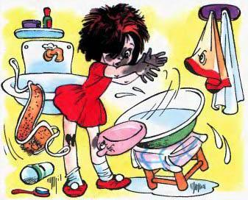
Грязнуля
Неряха

Slide 6
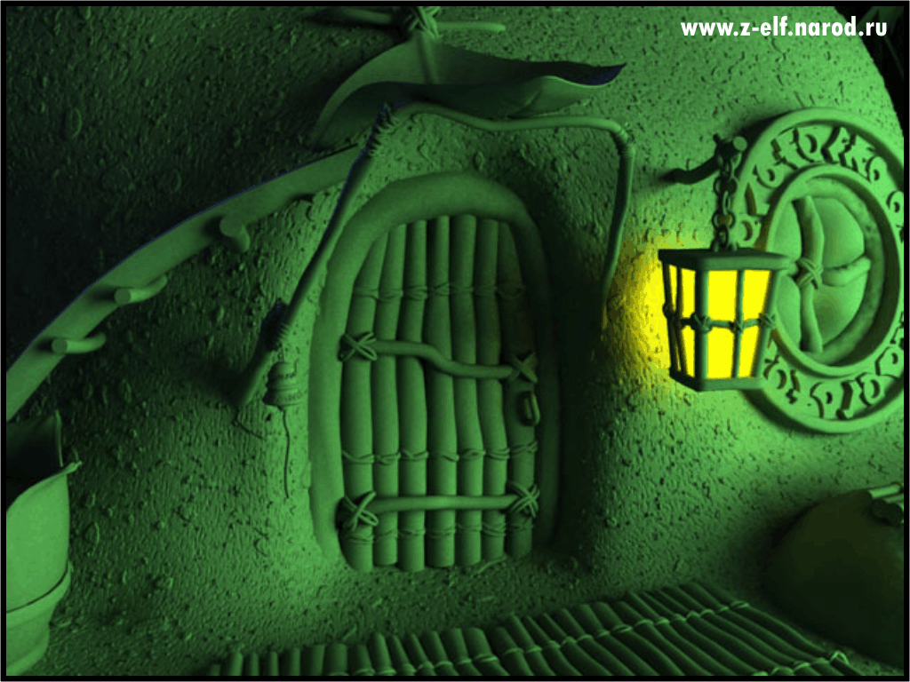
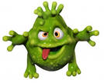
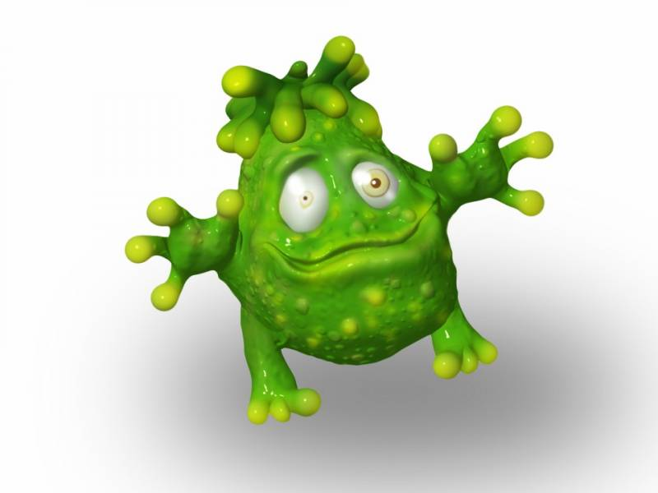
СТРАНА МИКРОБОВ

Slide 7
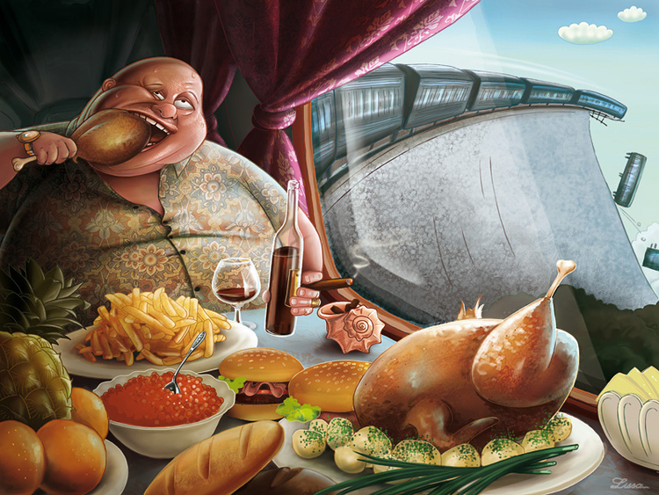
ОБЖОРА

Slide 8
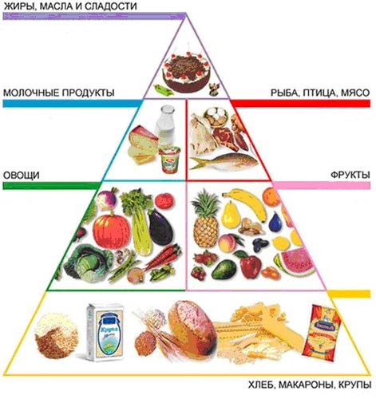

Slide 9
ФИЗКУЛЬМИНУТКА

Slide 10
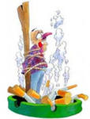
О вреде курения.

